Slide 1
微信公众号接口开发
access_token接口

Slide 2
access_token
access_token是微信公众号接口调用凭证。
调用其他接口需要先获取access_token，通过URL中携带access_token参数调用接口。

Slide 3
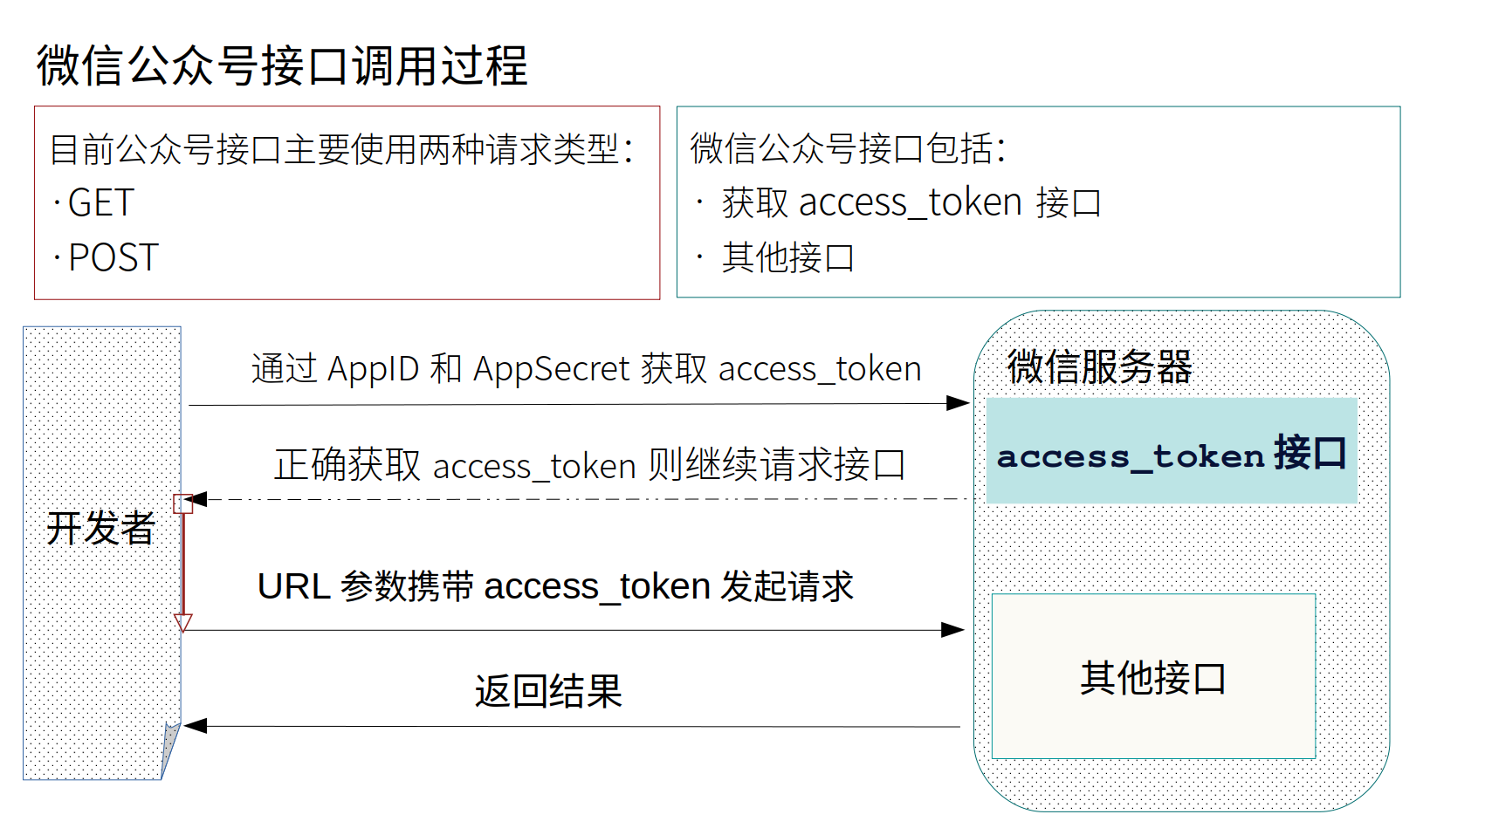

Slide 4
AppID和AppSecret
AppID是公众号分配的唯一ID。
AppSecret是开发者密码，需要申请后自己保存。

Slide 5
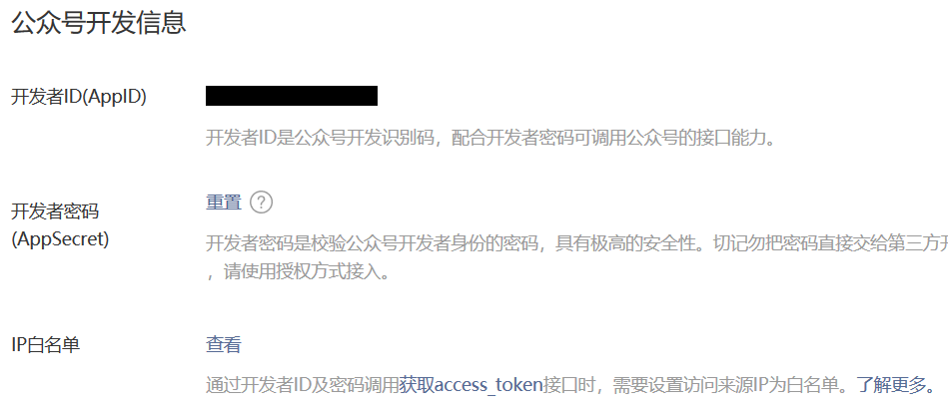
AppID和AppSecrect
登录微信公众号，在 开发》基本配置 中可以查看AppID。
AppSecret需要点击 重置 获取，获取后开发者需要自己保存。
开发者需要把自己的服务器IP地址
添加到IP白名单，
否则无法获取access_token。

Slide 6
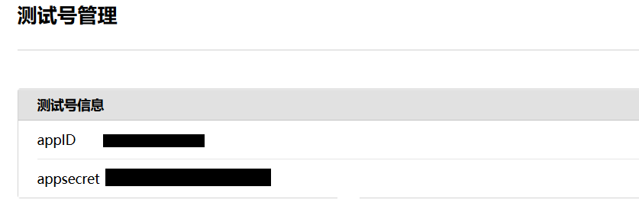
测试号查看AppID和AppSecret
登录测试号以后，可以直接看到AppID和AppSecret。

Slide 7
调用access_token
发送GET请求：https://api.weixin.qq.com/cgi-bin/token?grant_type=client_credential&appid=APPID&secret=APPSECRET
appid和secret参数填写公众号的AppID和AppSecret。

Slide 8
成功返回值
{"access_token":"18_M2CyZm2-OgqmM4QYWgyoVl3XDLgIASx2P5yQHY2vcNQ13xQHg95bG_ZCS7UkEG21B2F5K9is5uXOW6f12V2z-X4XxvjGJErgpSR3aopKYjwCaWNLFpQG9dopjlcgM5E4I7YP2TFMepdm3xvXIVObACABOH",
"expires_in":7200}
expires_in是access_token有效期，单位为秒。

Slide 9
失败返回值
{"errcode":40013,"errmsg":"invalid appid"}
调用失败需要检查AppID和AppSecret是否正确。
并且检查IP白名单是否添加开发者IP地址。

Slide 10
调用限制
access_token接口每天可调用2000次。
重新调用会导致上次获取的失效。
开发者需要自己保存access_token，并实现到期之前自动更新。

